Slide 1


Князева Татьяна Юрьевна
учитель начальных классов
МОУ СОШ № 144
г. Нижний Новгород
Начать тест
Использован шаблон создания тестов в PowerPoint

Slide 2
Верно: 12
Ошибки: 2
Отметка: 3
Время: 0 мин. 24 сек.
исправить
ещё

Slide 3

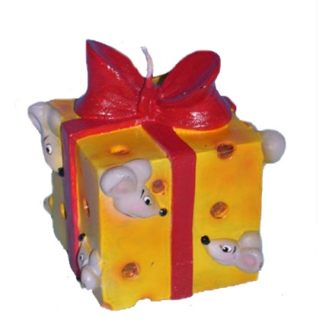
6 + 4 =
9
10
11

Slide 4
8 + 6 =
13
15
14

Slide 5
11 – 6 =
5
6
4

Slide 6
6 + 6 =
12
13
11

Slide 7
14 – 6 =
9
7
8

Slide 8
7 + 6 =
12
13
14

Slide 9
6 + 8 =
14
13
15

Slide 10
12 – 6 =
5
6
7

Slide 11
6 + 5 =
12
10
11

Slide 12
13 – 6 =
7
8
6

Slide 13
9 + 6 =
14
16
15

Slide 14
10 – 6 =
3
4
5

Slide 15
15 – 6 =
9
10
8

Slide 16
6 + 7 =
14
12
13

